Slide 1

R·二年级数学下册
五
复习与关联
数与运算
状元成才路

Slide 2

回顾引入
你能把这些知识分类吗？
本学期你学习了哪些知识？
时间在哪里
1
一
有余数的除法
10
二
数量间的乘除关系
24
数与运算
三
万以内数的认识
40
四
万以内的加法和减法
数量关系
63
数学连环画
83
五
复习与关联
87

Slide 3
时间在哪里
1
活动1：以小组为单位，看目录、查单元标题和具体内容，合作整理数与运算的知识点，并记录下来。
一
有余数的除法
10
二
数量间的乘除关系
24
三
万以内数的认识
40
四
万以内的加法和减法
63
数学连环画
83
五
复习与关联
87

Slide 4
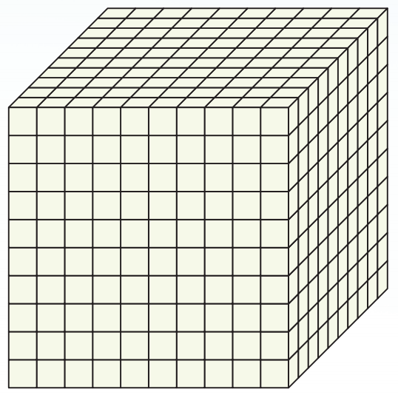
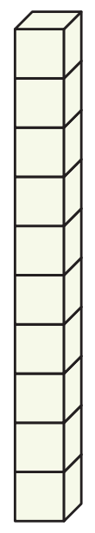
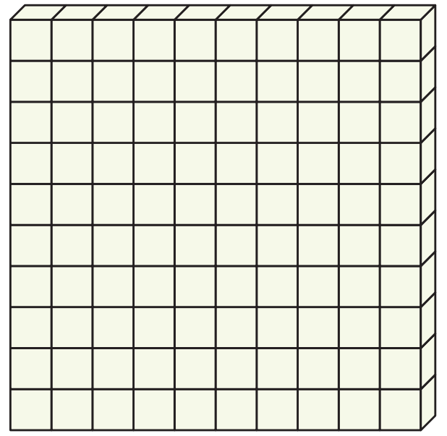


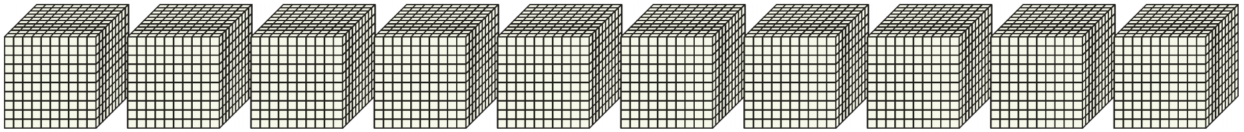
分类梳理
一、万以内数的认识
在个（一）、十、百的基础上，我又认识了新的计数单位——千、万。
（1）数数、数的组成
10个一百是一千
10个一千是一万

Slide 5
填空：5834里有( )个千、 ( )个百、 ( )个十和( )个一。
5
8
3
4

Slide 6


（2）数的读写
万以内数位顺序表
左
⑤
④
③
②
①
右
…… | 万 位 | 千 位 | 百 位 | 十 位 | 个 位
…… | 万 | 千 | 百 | 十 | 个
数位
计数单位
写作：
4
0
9
0
读作：
四千零九十

Slide 7
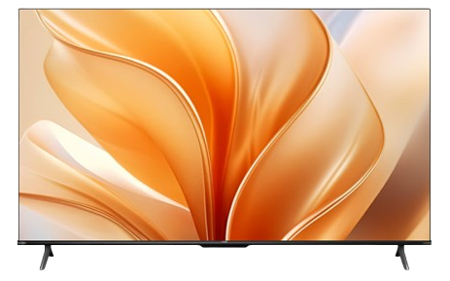
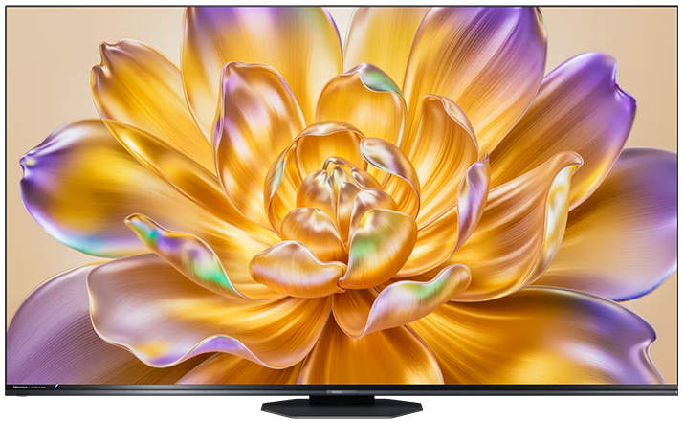
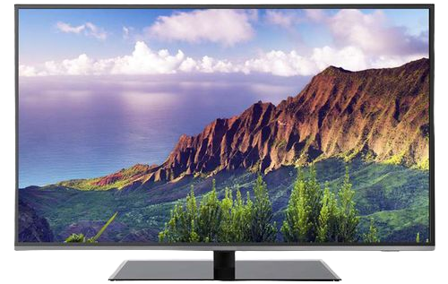
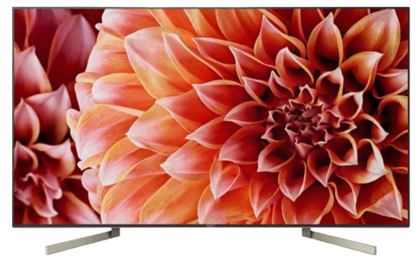
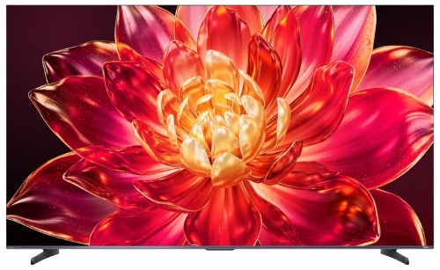
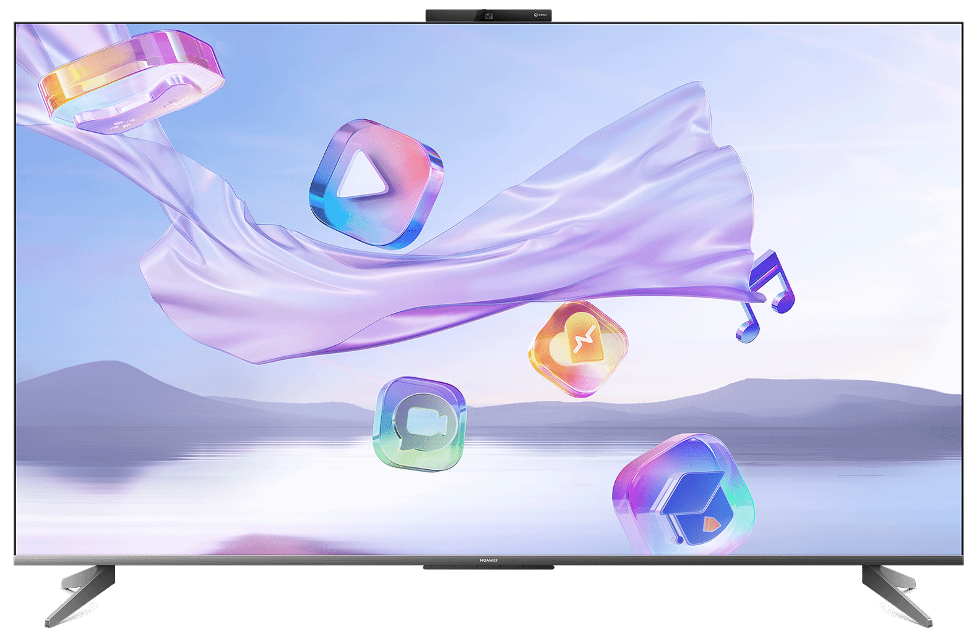
1986元
3800元
7008元
4090元
10000元
7068元
写中间有0或末尾有0的数时，要注意0的个数。

Slide 8
一千九百八十六
三千八百
七千零八
1986元
3800元
7008元
不管中间有几个0，都只读一个零，不管末尾有几个0，都不读。
四千零九十
一万
七千零六十八
4090元
10000元
7068元

Slide 9
（3）数的顺序
数是有顺序的。
4090
4089
4091

Slide 10
（4）比大小
活动2：自主选择其中两款液晶电视机的价格比较数的大小，同桌之间交流比较的方法。
1986
3800
7008
4090
10000
7068
3800
<
10000
1986
<
3800
7068
>
7008
怎样比较数的大小？

Slide 11
比较两个数的大小：
1.位数不同时，位数多的数大；
2.位数相同时，从最高位比起，最高位上大的数大；
3.最高位相同，依次往下比……
1986
3800
7008
4090
10000
7068
1986 < 3800 < 4090 < 7008 < 7068 < 10000

Slide 12
（5）近似数
近似数是接近准确数的整十、整百、整千数。
老师选定了一款液晶电视机，这款电视机的价格比3800元多一些，比10000元少得多，你知道老师选的是哪一款吗？
一个数的近似数可能不止一个。
1986
3800
7008
4090
10000
7068
4090
4090的近似数是4100

Slide 13
用0、3、6、8组成四位数，再完成下面的问题。
【课本90页 应用提升 第1题】
（1）它们能组成的最大的四位数是( )，这个数的近似数是( )；能组成的最小的四位数是( )，这个数的近似数是( )。（近似数取整千数。）
8630
9000
3068
3000
（2）用这四个数字，组成一个不读出“零”的四位数，这个数可能是( )。组成读出一个“零”的四位数，这个数可能是( )。
8630
8036
答案不唯一。

Slide 14
（3）在计数器上表示出这四个数字组成的最大的四位数和最小的四位数。说说这两个数各数位上分别有多少个计数单位。
千位
百位
十位
万位
千位
百位
十位
万位
8630的千位上有8个千，百位上有6个百，十位上有3个十。
3068的千位上有3个千，十位上有6个十，个位上有8个一。

Slide 15
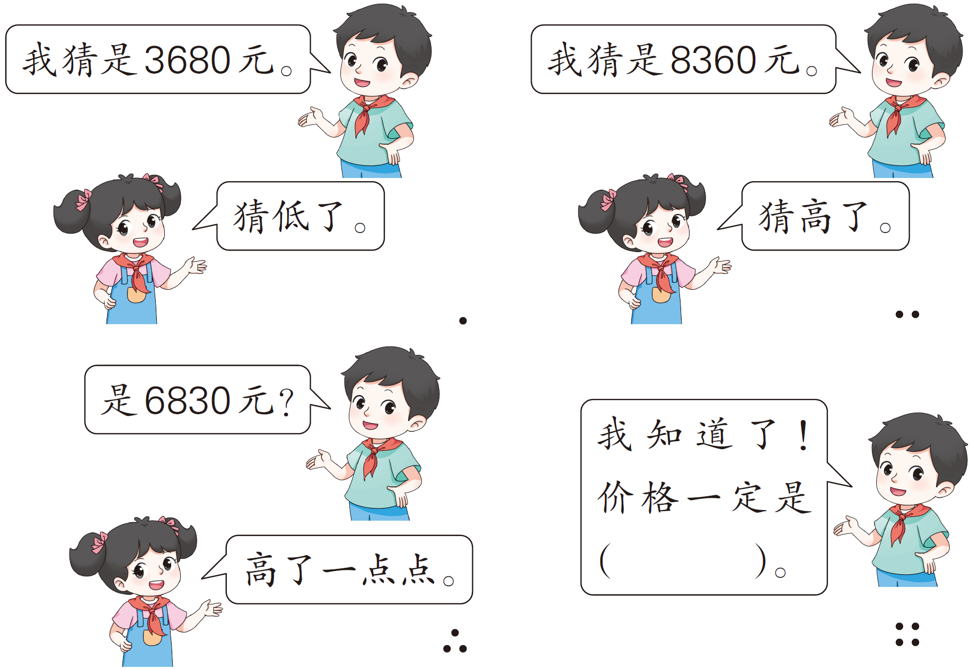
（4）一台笔记本电脑的价格也是由 0、3、6、8 组成的，而且是整十数。根据下面的对话猜猜它的价格。
6380元

Slide 16
二、万以内的加、减法
列竖式计算。
445+298=
743
561-278=
283
4 4 5
5 6 1
+ 2 9 8
- 2 7 8
1
1
7
4
3
2
8
3
百以内和万以内的加、减计算方法有什么联系?

Slide 17
万以内加、减法的计算方法
1.相同数位对齐，把相同计数单位的个数相加减。
2.哪一位上的数相加满十，就向前一位进1；哪一位上的数不够减，就从前一位退1，在本数位上加10再减。

Slide 18
加、减法各部分间的关系
减法各部分间的关系
加法各部分间的关系
被减数−减数=差
加数+加数=和
被减数−差=减数
和−加数=另一个加数
减数+差=被减数

Slide 19
数与运算
万以内数的认识
万以内的加、减法
数数
数的组成
数的读写
数的顺序
比大小
近似数
加 法
减 法
加、减法各部
分间的关系
相同计数单位的个数相加减
和=加数+加数
差=被减数-减数
加数=和-另一个加数
减数=被减数-差
被减数=减数+差

Slide 20
三、有余数的除法
关于有余数的除法，你有什么收获？
余数的除法
除法
无余数
有余数
2
3
7
6
6÷3=2
7÷3=2……1
1
余数<除数

Slide 21
直接写出下面各题的商和余数。
【课本92页 练一练 第1题】
4
1
6
4
33÷8= ……
34÷5= ……
64÷9= ……
7
1
28÷3= ……
9
1
45÷7= ……
6
3
52÷6= ……
8
4

Slide 22
巩固练习
1
【课本92页 练一练 第2题】
（1）一个计数器，千位上有2颗珠子，百位上有5颗珠子，个位上有6颗珠子，它表示的数是( )，读作( )。
（2）10张100元、10张50元、10张10元、1张5元的人民币合起来是( )元。
（3）4个千、3个百、2个十组成的数是( ) ，读作( )。
2506
二千五百零六
1605
4320
四千三百二十

Slide 23
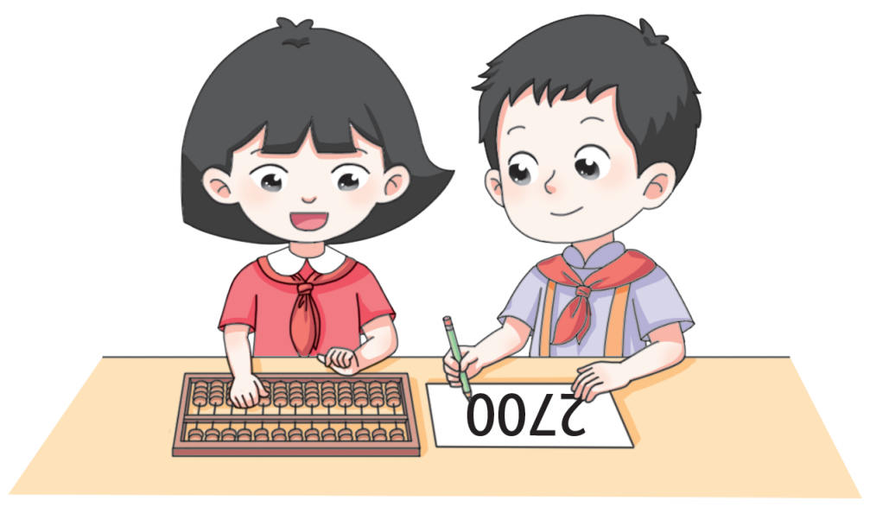
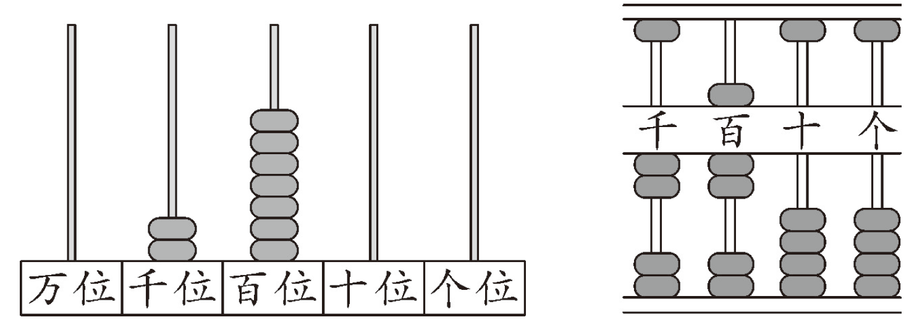
【课本92页 练一练 第3题】
2
（1）用不同的方式表示下面各数。
二千七百
九千九百九十九
四百六十
三千零八十九
六千零五
二千八百零六
四百零六
一万
2个千和7个百
2000+700
五千

Slide 24
（2）数出5999后面连续的五个数，并写出来。
5999
6001
6003
6000
6002
6004
6000、6001、6002、6003、6004

Slide 25

3
填空。
【课本93页 练一练 第4题】
加数 | 377 | 294 | 359
加数 | 403 | 233 | 471
和 | 780 | 527 | 830
被减数 | 860 | 602 | 640
减数 | 578 | 233 | 471
差 | 282 | 369 | 169

Slide 26
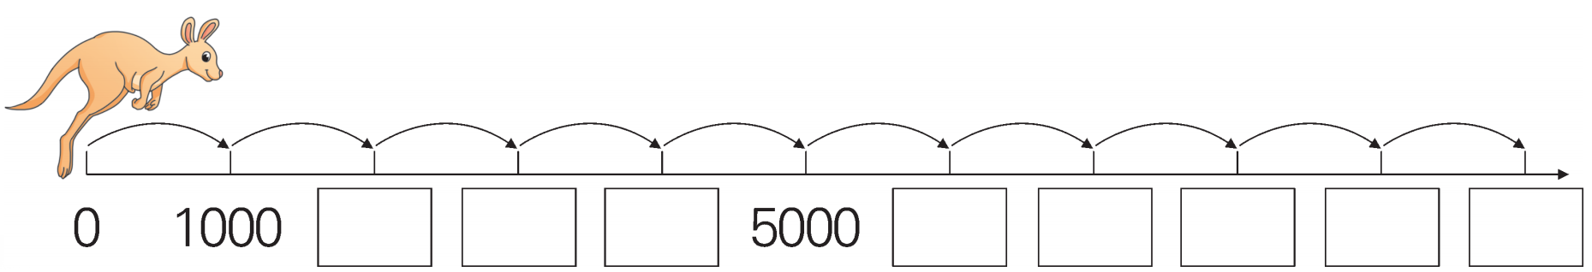

4
填一填。
【课本94页 练一练 第8题】
2000
3000
4000
6000
7000
8000
9000
10000
（1）按规律，填出 里的数。
（2） 跳5次，跳到了( )。如果想跳到10000，
要再跳( )次。
5000
5

Slide 27

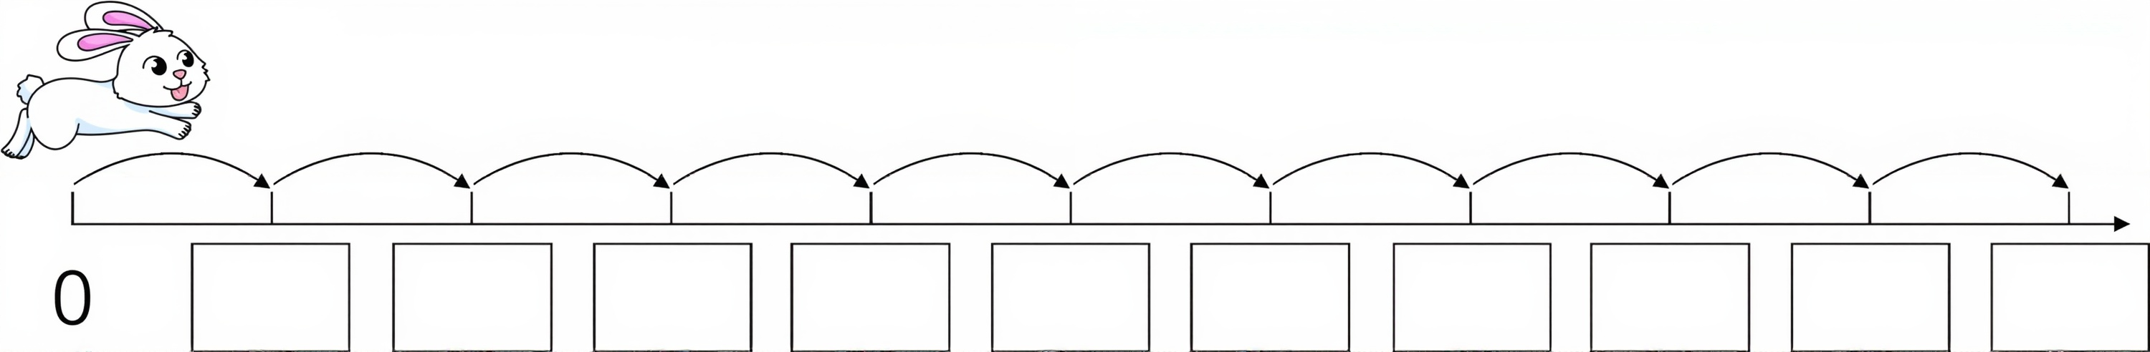
（3） 也玩跳格子游戏，但跳了10次才跳到1000。
填出 里的数。
100
200
300
400
500
600
700
800
900
1000

Slide 28
5
按要求从324、699、989、78这四个数中选一选，填一填。
【课本94页 练一练 第10题】
（1）“和”最接近1000的两个数是( )和( )。
（2）“差”最接近600的两个数是( )和( )。
324
699
699
78

Slide 29

6
在 里填上适当的数。
【课本96页 练一练 第15题】
48
7
÷ = 6……6
54
8
60
9
你能想出几种不同的填法？
……
答案不唯一。

Slide 30
课堂小结
通过这节课的整理和复习，你们有什么收获？ 还有什么疑问？

Slide 31
课后作业
见“状元成才路”系列丛书对应课时作业。

